Slide 1
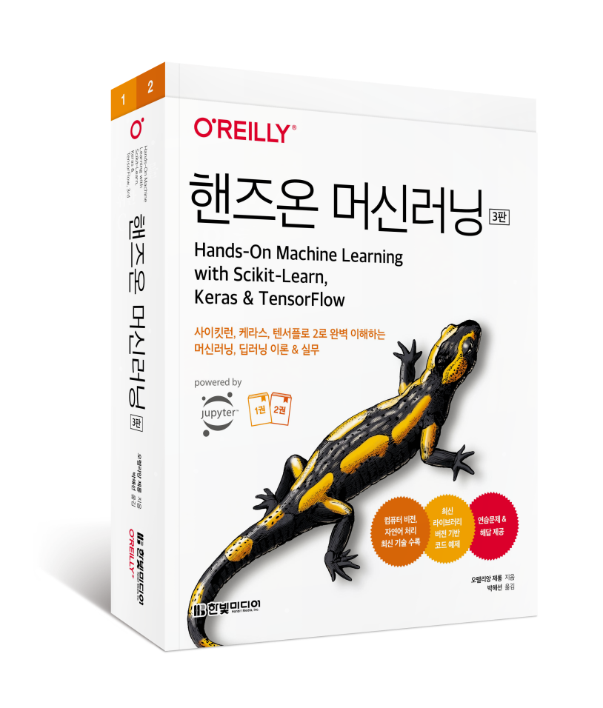
핸즈온 머신러닝(3판)
[2부] 신경망과 딥러닝
19장 대규모 텐서플로 모델 훈련과 배포
ㅇㅇ대학교 ㅇㅇ학과
홍길동

Slide 2
시작하기 전에
지은이: 오렐리앙 제롱 Aurélien Géron
머신러닝 컨설턴트. 2013년에서 2016년까지 구글에서 유튜브 동영상 분류 팀을 이끌었다. 2002년에서 2012년까지 프랑스의 모바일 ISP 선두 주자인 위퍼스트(Wifirst)를 설립하고 CTO로 일했다. 2001년에는 폴리콘셀(Polyconseil)을 설립하고 CTO로 일했다. 이 회사는 지금 전기차 공유 서비스인 오토립(Autolib’)을 운영하고 있다.
그전에는 재무(J. P. 모건과 소시에테 제네랄(Société Générale)), 방위(캐나다 국방부), 의료(수혈) 등 다양한 분야에서 엔지니어로 일했고, C++, WiFi, 인터넷 구조에 관한 몇 권의 기술 서적을 썼으며 한 프랑스 공과대학에서 컴퓨터과학을 가르쳤다.
옮긴이: 박해선 haesun.park@tensorflow.blog
기계공학을 전공했지만 졸업 후엔 줄곧 코드를 읽고 쓰는 일을 했다. 블로그(tensorflow.blog)에 글을 쓰고 머신러닝과 딥러닝에 관한 책을 집필, 번역하면서 소프트웨어와 과학의 경계를 흥미롭게 탐험하고 있다.
『챗GPT로 대화하는 기술』(한빛미디어, 2023), 『혼자 공부하는 머신러닝+딥러닝』(한빛미디어, 2020), 『혼자 공부하는 데이터 분석 with 파이썬』(한빛미디어, 2023), 『Do it! 딥러닝 입문』(이지스퍼블리싱, 2019) 등 집필했다.
[코드 예제] https://bit.ly/homl3-git 에서 주피터 노트북으로 제공

Slide 3
3판의 주요 변경 내용
최신 라이브러리 버전으로 전체 코드 업데이트
특성 이름 추적, 히스토그램 기반 그레이디언트 부스팅, 레이블 전파 등 사이킷런에 새롭게 추가된 다양한 기능
하이퍼파라미터 튜닝을 위한 케라스 튜너(Keras Tuner) 라이브러리, 자연어 처리를 위한 허깅 페이스(Hugging Face)의 트랜스포머스(Transformers) 라이브러리 및 케라스의 새로운 전처리 및 데이터 증식 층
여러 비전 모델(ResNeXt, DenseNet, MobileNet, CSPNet, EfficientNet)과 올바른 모델을 선택하기 위한 가이드라인
<15장 RNN과 CNN을 사용한 시퀀스 처리>: 합성된 시계열 대신 시카고 버스 및 철도 탑승객 데이터를 분석하며 ARMA 모델과 그 변형
<16장 RNN과 어텐션을 사용한 자연어 처리>: 인코더-디코더 RNN, 트랜스포머 모델을 사용한 영어-스페인어 번역 모델 구축, 스위치 트랜스포머(Switch Transformer), DistilBERT, T5, PaLM(사고 사슬 프롬프트 포함)과 같은 언어 모델 비전 트랜스포머(ViT) 소개, DeiT, 퍼시비어, DINO와 같은 트랜스포머 기반 비전 모델을 비롯한 CLIP, DALL·E, 플라밍고, GATO 등 몇 가지 대형 멀티모달 모델 개요
<17장 오토인코더, GAN 그리고 확산 모델>: 확산 모델 소개, DDPM 구현
<19장 대규모 텐서플로 모델 훈련과 배포>: 구글 클라우드 AI 플랫폼에서 구글 버텍스 AI로 마이그레이션, 대규모 하이퍼파라미터 검색을 위한 분산 케라스 튜너, TensorFlow.js 코드
PipeDream과 Pathways를 비롯한 추가적인 분산 훈련 기법
[참조] https://homl.info/changes3

Slide 4
이 책의 학습 목표
1부
머신러닝
1장: 한눈에 보는 머신러닝 | 데이터 과학자가 꼭 알아야 할 기초 개념과 용어
2장: 머신러닝 프로젝트 처음부터 끝까지 | 주택 가격을 예측하는 회귀 작업을 살펴보면서 선형 회귀, 결정 트리, 랜덤 포레스트 등 여러 알고리즘 학습
3장: 분류 | 분류 시스템 학습
4장: 모델 훈련 | 신경망 구축에 필요한 모델 훈련 알고리즘 학습
5장: 서포트 벡터 머신 | SVM의 핵심 개념, 사용 방법, 작동 원리 학습
6장: 결정 트리 | 결정 트리의 훈련, 시각화, 예측 방법과 사이킷런의 CART 훈련 알고리즘 등
7장: 앙상블 학습과 랜덤 포레스트 | 투표 기반 분류기, 배깅과 페이스팅 앙상블, 랜덤 포레스트, 부스팅, 스태킹 앙상블 등
8장: 차원 축소 | 고차원 공간과 차원 축소 기법
9장: 비지도 학습 | 비지도 학습과 알고리즘

Slide 5
이 책의 학습 목표
2부
신경망과 딥러닝
10장: 케라스를 사용한 인공 신경망 소개 | 인공 신경망과 케라스를 이용한 구현 방법
11장: 심층 신경망 훈련 | 심층 신경망의 문제와 해결 방법
12장: 텐서플로를 사용한 사용자 정의 모델과 훈련 | 텐서플로와 저수준 파이썬 API를 이용한 사용자 정의 모델과 훈련 알고리즘
13장: 텐서플로를 사용한 데이터 적재와 전처리 | tf.data API와 TFRecord 포맷, 케라스 전처리 층 및 tf.data API 사용 방법
14장: 합성곱 신경망을 사용한 컴퓨터 비전 | CNN 구성 요소, 케라스를 사용한 구현 방법
15장: RNN과 CNN을 사용한 시퀀스 처리 | RNN 개념과 WaveNet 구현
16장: RNN과 어텐션을 사용한 자연어 처리 | 문장 수준의 RNN과 어텐션 메커니즘
17장: 오토인코더, GAN 그리고 확산 모델 | 오토인코더 차원 축소, 특성 추출, 비지도 사전 훈련 방법과 생성 모델
18장: 강화 학습 | 강화 학습 개념, 정책 그레이디언트, 심층 Q-네트워크
19장: 대규모 텐서플로 모델 훈련과 배포 | TF 서빙과 구글 버텍스 AI 플랫폼에 모델을 배포하는 방법

Slide 6
이 책의 학습 목표
3부
부록
부록 A: 연습문제 정답
부록 B: 머신러닝 프로젝트 체크리스트
부록 C: 자동 미분
부록 D: 특수한 데이터 구조
부록 E: 텐서플로 그래프

Slide 7
Contents
19장: 대규모 텐서플로 모델 훈련과 배포
19.1 텐서플로 모델 서빙
19.2 모바일 또는 임베디드 디바이스에 모델 배포하기
19.3 웹 페이지에서 모델 실행하기
19.4 계산 속도를 높이기 위해 GPU 사용하기
19.5 다중 장치에서 모델 훈련하기

Slide 8
19장 대규모 텐서플로 모델 훈련과 배포
TF 서빙과 구글 클라우드 AI 플랫폼에 모델을 배포하는 방법

Slide 9
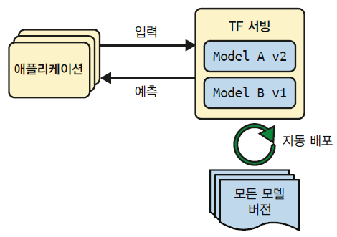
19.1 텐서플로 모델 서빙(1)
19.1.1 텐서플로 서빙 사용하기
TF 서빙은 C++로 작성되었고 많은 테스트를 거친 매우 효율적인 모델 서버
그림 19-1 TF 서빙은 여러 모델을 서비스하고 자동으로 최신 버전을 배포할 수 있음

Slide 10
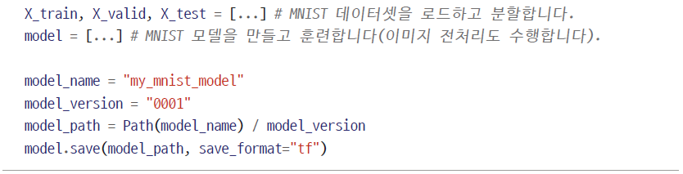
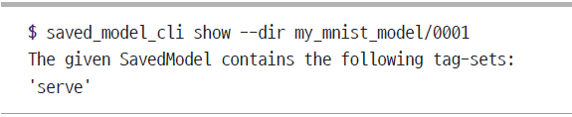
19.1 텐서플로 모델 서빙(2)
SavedModel로 내보내기
모델을 저장하는 방법은 model.save()를 호출
모델의 버전을 관리하려면 모델 버전마다 서브디렉터리를 만들어 줌
SavedModel을 검사할 수 있는 saved_model_cli 명령줄 인터페이스

Slide 11
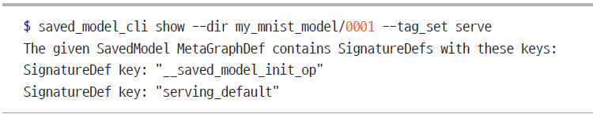
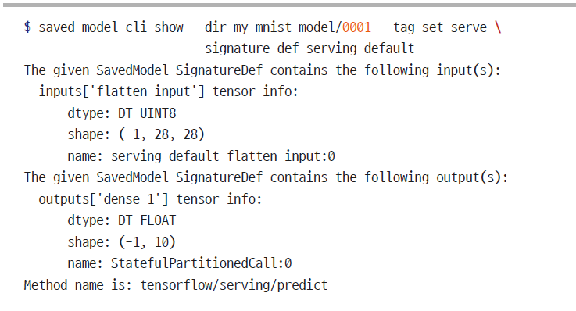
19.1 텐서플로 모델 서빙(3)
save() 메서드를 사용하여 케라스 모델을 저장할 때 "serve"로 태그된 단일 메타그래프가 저장
초기화 함수 "__saved_model_init_op"와 서빙 함수 "serving_default"

Slide 12
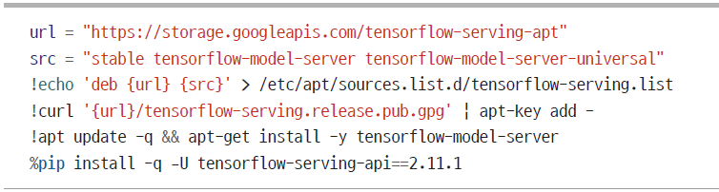
19.1 텐서플로 모델 서빙(4)
텐서플로 서빙 설치하고 시작하기
우분투 apt 패키지 매니저를 사용

Slide 13
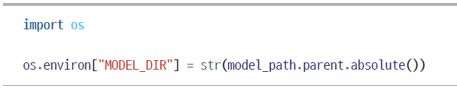
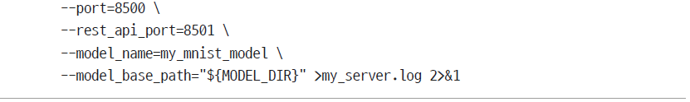
19.1 텐서플로 모델 서빙(5)
서버를 시작
이 명령에는 모델의 기본 디렉터리의 절대 경로(0001이 아닌 my_mnist_model의 경로)가 필요하므로 MODEL_DIR 환경 변수에 저장
서버를 실행

Slide 14
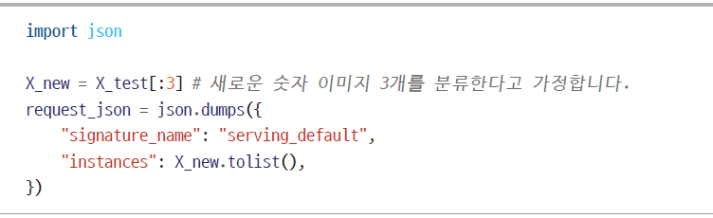

19.1 텐서플로 모델 서빙(6)
REST API로 TF 서빙에 쿼리하기
쿼리 만들기
호출할 함수 시그니처의 이름과 입력 데이터가 포함
JSON 포맷으로 요청해야 하므로 넘파이 배열인 입력 이미지를 파이썬 리스트로 변경
JSON 포맷은 100% 텍스트이므로 request_json은 다음과 같은 문자열로 출력

Slide 15
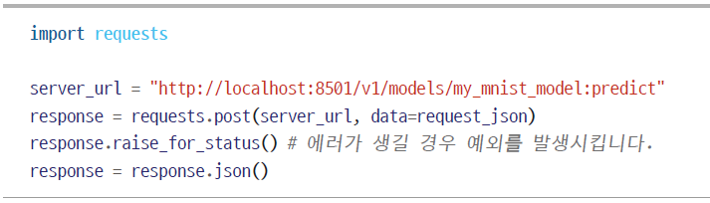
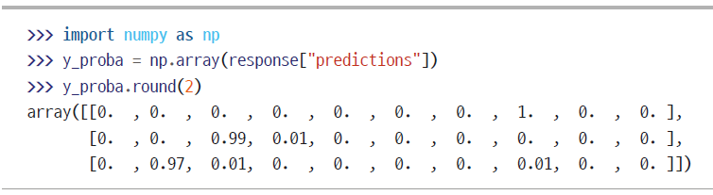
19.1 텐서플로 모델 서빙(7)
요청 데이터를 HTTP POST 메서드로 TF 서빙에 전송
requests 라이브러리를 사용
응답은 "predictions" 키 하나를 가진 딕셔너리

Slide 16
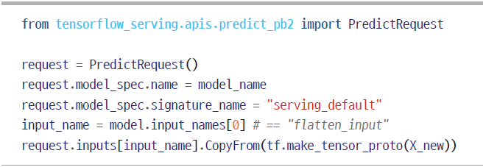
19.1 텐서플로 모델 서빙(8)
gRPC API로 TF 서빙에 쿼리하기
gRPC API는 직렬화된 PredictRequest 프로토콜 버퍼를 입력으로 기대하고 직렬화된 PredictResponse 프로토콜 버퍼를 출력
요청(request) 만들기

Slide 17
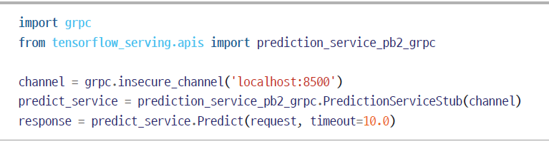
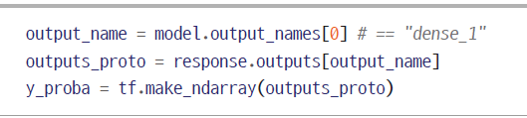
19.1 텐서플로 모델 서빙(9)
서버로 이 요청을 보내고 응답을 받음
grpcio 라이브러리가 필요
PredictResponse 프로토콜 버퍼를 텐서로 바꿈

Slide 18
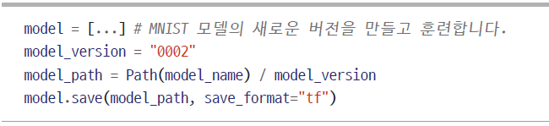
19.1 텐서플로 모델 서빙(10)
새로운 버전의 모델 배포하기
새로운 버전의 모델을 만들어 SavedModel 포맷으로 내보내기
my_mnist_model/0002 디렉터리에 저장

Slide 19
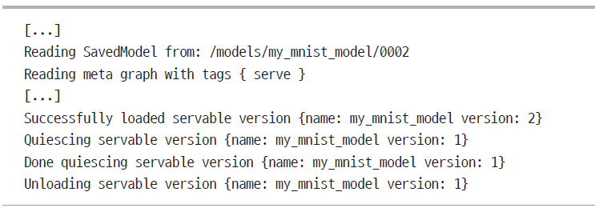
19.1 텐서플로 모델 서빙(11)
새로운 요청은 새 버전에서 처리
대기 중인 요청이 모두 응답을 받으면 바로 이전 버전의 모델은 내려감
TF 서빙 로그에서 이 작업을 확인

Slide 20
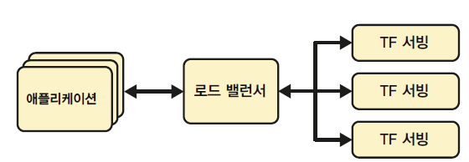
19.1 텐서플로 모델 서빙(12)
초당 쿼리 요청이 많을 것으로 예상된다면 TF 서빙을 서버 여러 대에 설치하고 쿼리를 로드 밸런싱(그림 19-2).
이렇게 하려면 많은 TF 서빙 컨테이너를 서버에 배포하고 관리해야 함
쿠버네티스(https://kubernetes.io) 같은 도구를 사용
그림 19-2 로드 밸런싱을 사용한 TF 서빙의 규모 확장

Slide 21
19.1 텐서플로 모델 서빙(13)
19.1.2 버텍스 AI에서 예측 서비스 만들기
버텍스 AI는 다양한 AI 관련 도구와 서비스를 제공하는 구글 클라우드 플랫폼(GCP) 내의 한 플랫폼
데이터셋을 업로드하고, 레이블을 부여하고, 자주 사용하는 특성을 피처 스토어(feature store)에 저장하여 학습 또는 제품 환경에서 사용
시작하기 전 설정
구글 계정으로 로그인한 다음 구글 클라우드 플랫폼 콘솔(console)로 이동
GCP를 처음 사용한다면 서비스 약관을 읽고 동의
전에 GCP를 사용한 적이 있고 무료 체험 기간이 끝났다면 이 장에서 사용할 서비스로 인해 약간의 비용이 청구됨
GCP의 모든 자원(가상 서버, 저장 파일, 실행된 훈련)은 하나의 프로젝트에 속함
GCP 계정이 생성될 때 자동으로 ‘My First Project’라는 프로젝트가 만들어짐
GCP 계정과 프로젝트가 있고 결제 정보가 활성화되었으므로 필요한 API를 활성화

Slide 22
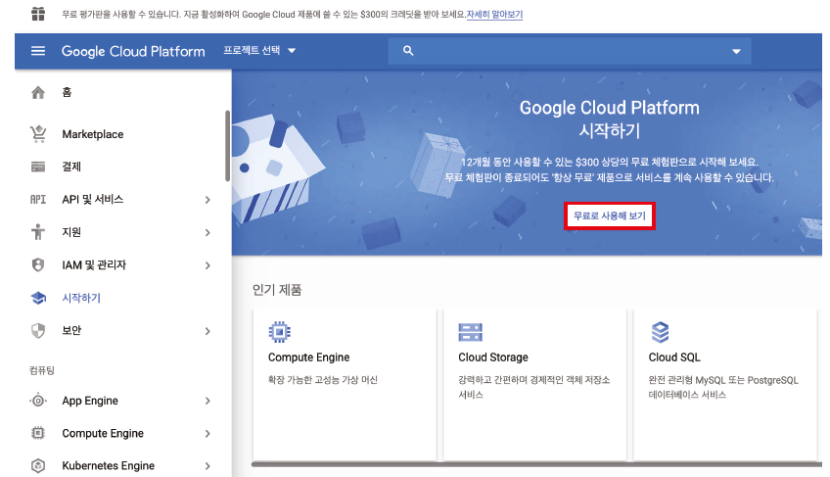
19.1 텐서플로 모델 서빙(14)
그림 19-3 구글 클라우드 플랫폼 콘솔

Slide 23
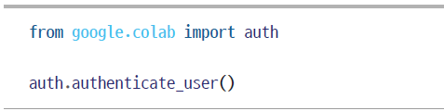
19.1 텐서플로 모델 서빙(15)
GCP 서비스를 사용하기 전에 인증
코랩을 사용할 때 가장 간단한 방법은 다음 코드를 실행

Slide 24
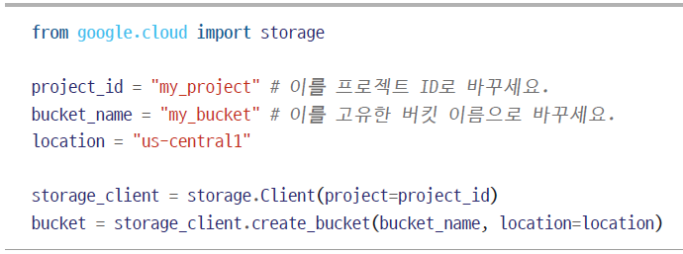
19.1 텐서플로 모델 서빙(16)
SavedModel을 저장할 구글 클라우드 스토리지(GCS) 버킷 becket (데이터를 저장하는 컨테이너) 만들기
코랩에 미리 설치되어 있는 google-cloud-storage 라이브러리를 사용
먼저 GCS와의 인터페이스 역할을 할 Client 객체를 생성한 다음 이를 사용하여 버킷을 생성

Slide 25
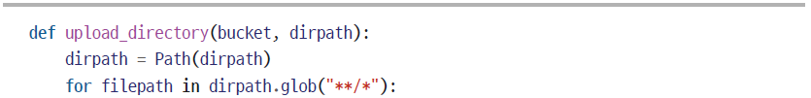
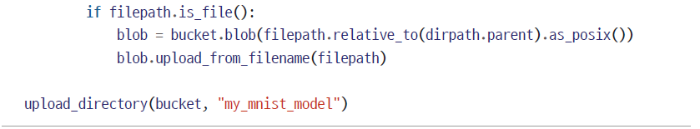

19.1 텐서플로 모델 서빙(17)
my_mnist_model 디렉터리를 새 버킷에 업로드
멀티스레딩을 통해 속도를 크게 높임
구글 클라우드 CLI를 사용하는 경우에는 다음 명령을 사용

Slide 26
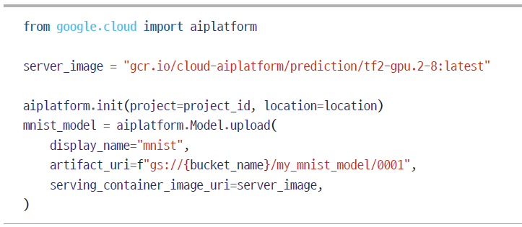
19.1 텐서플로 모델 서빙(18)
버텍스 AI와 통신하기 위해 googlecloud-aiplatform 라이브러리를 사용

Slide 27
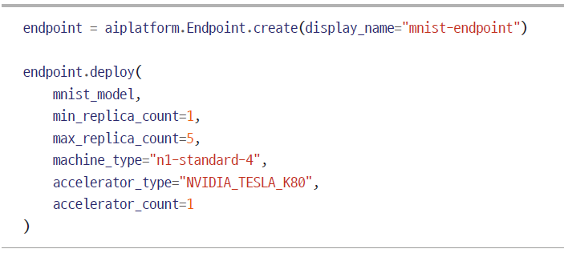

19.1 텐서플로 모델 서빙(19)
모델을 배포하고 gRPC 또는 REST API로 쿼리하여 예측을 수행
엔드포인트는 클라이언트 애플리케이션이 서비스에 액세스하려고 할 때 연결하는 곳
엔드포인트에 모델을 배포
예측 서비스를 사용

Slide 28
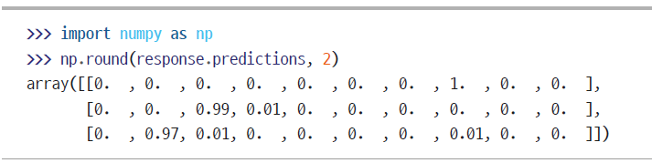

19.1 텐서플로 모델 서빙(20)
분류하려는 이미지를 먼저 파이썬 리스트로 변환
응답 객체에는 예측값이 포함되어 있으며, 이는 실수로 채워진 파이썬 리스트의 리스트로 표현
소수점 이하 두 자리로 반올림하여 넘파이 배열로 변환
엔드포인트 사용이 끝나면 비용이 지불되지 않도록 엔드포인트를 삭제

Slide 29
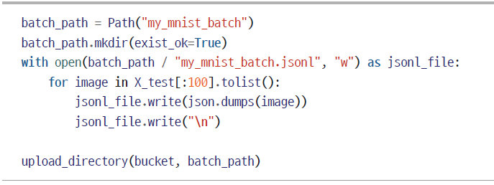
19.1 텐서플로 모델 서빙(21)
19.1.3 버텍스 AI에서 배치 예측 작업 실행하기
많은 수의 예측을 수행해야 하는 경우 예측 서비스를 반복적으로 호출하는 대신 버텍스 AI에 예측 작업을 실행하도록 요청
여기에는 엔드포인트가 필요하지 않고 모델만 있으면 됨
한 줄당 하나의 샘플을 JSON 값으로 표현한 파일(이 포맷을 JSON Lines라고 함)을 만든 다음 이 파일을 버텍스 AI에 전달
새 디렉터리에 JSON Lines 파일을 생성하고 이 디렉터리를 GCS에 업로드

Slide 30
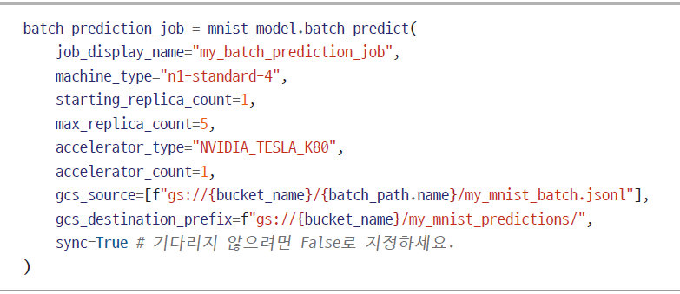
19.1 텐서플로 모델 서빙(22)
작업 이름, 사용할 머신 및 가속기의 유형과 개수, 방금 생성한 JSON Lines 파일의 GCS 경로, 버텍스 AI가 모델의 예측을 저장할 GCS 디렉터리 경로를 지정

Slide 31
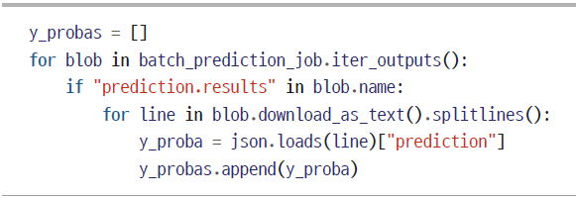
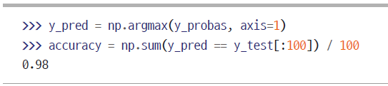
19.1 텐서플로 모델 서빙(23)
모든 출력 파일은 batch_prediction_job.iter_outputs()을 사용하여 반복할 수 있으므로 모든 예측을 읽어서 y_probas 배열에 저장
예측 확인

Slide 32
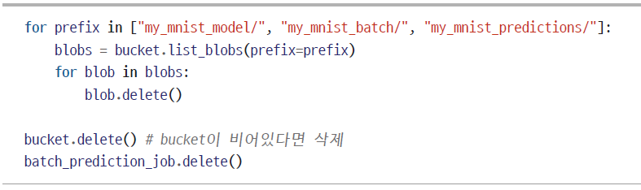
19.1 텐서플로 모델 서빙(24)
모델 사용을 마쳤으면 mnist_model.delete()를 실행하여 원하는 경우 삭제
GCS 버킷에서 생성한 디렉터리, (비어 있다면) 선택적으로 버킷 자체, 배치 예측 작업도 삭제 가능

Slide 33
19.2 모바일 또는 임베디드 디바이스에 모델 배포하기(1)
엣지 컴퓨팅(edge computing)
머신러닝 모델은 여러 개의 GPU를 갖춘 대규모 중앙 서버에서만 실행되는 것이 아니라 모바일 또는 임베디드 디바이스 같이 데이터 소스에 더 가까운 곳에서도 실행될 수 있음
정확도를 크게 낮추지 않으면서도 효율적이고 경량인 모델이 필요
다운로드 시간과 RAM 사용량을 줄이기 위해 모델 크기를 줄임
응답 속도, 배터리 사용량, 발열을 줄이기 위해 예측에 필요한 계산량을 줄임
모델을 특정 디바이스의 제약 조건에 맞춤

Slide 34
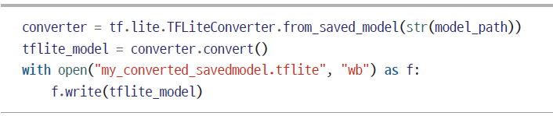
19.2 모바일 또는 임베디드 디바이스에 모델 배포하기(2)
모델 크기를 줄이기 위해 TFLite의 모델 변환기는 SavedModel을 받아 FlatBuffers(https://google.github.io/flatbuffers ) 기반의 경량 포맷으로 압축
다음 코드는 SavedModel을 FlatBuffers로 변환하여 .tflite 파일로 저장
변환기는 크기와 지연 시간을 줄이기 위해 모델 최적화도 수행
예측에 필요하지 않은 모든 연산( 예 훈련 연산)을 삭제하고 가능한 연산을 최적화

Slide 35

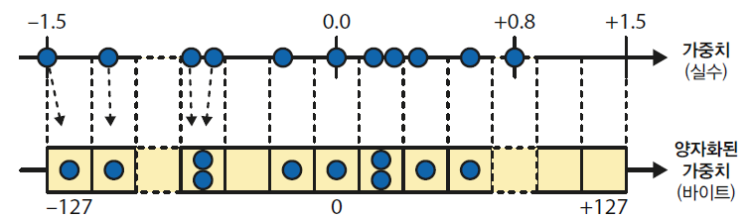
19.2 모바일 또는 임베디드 디바이스에 모델 배포하기(3)
TFLite 변환기는 거기에 더해 모델의 가중치를 고정 소수점인 8비트 정수로 압축
32 비트 실수와 비교하면 크기가 4배나 줄어듬
가장 간단한 방법은 훈련 후 양자화(post-training quantization)
훈련 후 양자화를 수행하려면 convert() 메서드를 호출하기 전에 DEFAULT를 변환기 최적화 리스트에 추가
그림 19-5 대칭 양자화를 사용한 32비트 부동소수를 8비트 정수로 변환하기

Slide 36
19.2 모바일 또는 임베디드 디바이스에 모델 배포하기(4)
양자화의 주요 문제는 정확도를 약간 희생하는 것
가중치와 활성화 값에 잡음을 추가하는 것과 같음
정확도 손실이 너무 크면 양자화를 고려한 훈련(quantization-aware training)이 필요

Slide 37
19.3 웹 페이지에서 모델 실행하기(1)
머신러닝 모델을 서버 측이 아닌 클라이언트 측인 사용자 브라우저에서 실행하는 것은 다음과 같은 여러 시나리오에서 유용
사용자의 연결이 간헐적이거나 느린 상황에서 웹 애플리케이션을 자주 사용할 때( 예 등산객을 위한 웹 사이트)는 클라이언트 측에서 직접 모델을 실행하는 것이 웹 사이트를 안정적으로 만드는 유일한 방법
모델의 응답이 가능한 한 빨라야 하는 경우( 예 온라인 게임) 예측을 위해 서버에 쿼리할 필요가 없어지면 대기 시간이 확실히 줄어들고 웹 사이트의 응답 속도가 훨씬 빨라짐
웹 서비스에서 일부 비공개 사용자 데이터를 기반으로 예측을 수행할 때 클라이언트 측에서 예측을 수행하여 비공개 데이터가 사용자의 컴퓨터 밖으로 나가지 않게 함으로써 사용자의 개인 정보를 보호할 수 있음
이러한 모든 시나리오에 대해 TensorFlow.j (TFJS) 자바스크립트 라이브러리(https://tensorflow.org/js)를 사용할 수 있음

Slide 38
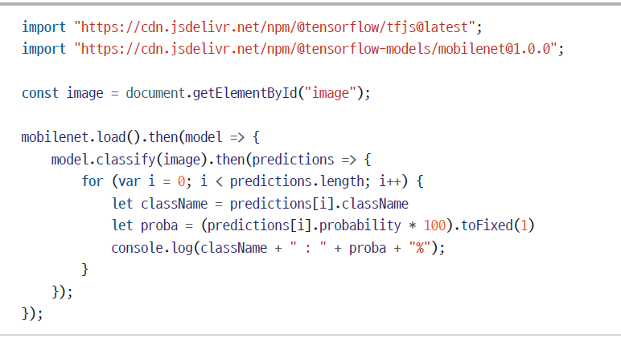
19.3 웹 페이지에서 모델 실행하기(2)
TFJS 라이브러리를 임포트하고 사전 훈련된 MobileNet 모델을 다운로드하고 이 모델을 사용하여 이미지를 분류하고 예측을 로그에 기록하는 자바스크립트 모듈

Slide 39
19.3 웹 페이지에서 모델 실행하기(3)
TFJS는 웹 브라우저에서 직접 모델을 훈련하는 기능도 지원
실제로 꽤 빠름
컴퓨터에 GPU 카드가 있다면 일반적으로 Nvidia 카드가 아니더라도 TFJS를 사용할 수 있음
TFJS는 WebGL을 사용할 수 있는 경우 이를 사용
최신 웹 브라우저는 일반적으로 광범위한 GPU 카드를 지원하므로 실제로 TFJS는 일반 (Nvidia 카드만 지원하는) 텐서플로보다 더 많은 GPU 카드를 지원
사용자의 웹 브라우저에서 모델을 학습시키는 것은 사용자의 데이터를 비공개로 유지하는 데 특히 유용
모델을 중앙에서 학습한 다음 해당 사용자의 데이터를 기반으로 브라우저에서 로컬로 미세 튜닝할 수 있음
연합 학습(federated learning)

Slide 40
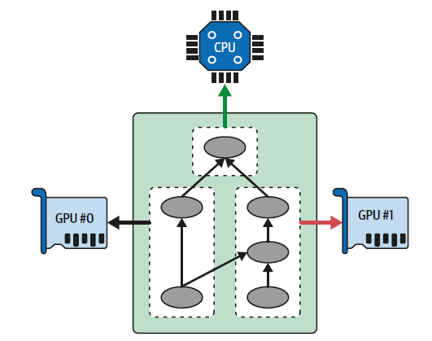
19.4 계산 속도를 높이기 위해 GPU 사용하기(1)
그림 19-6 여러 장치에서 텐서플로 그래프를 동시에 실행하기

Slide 41
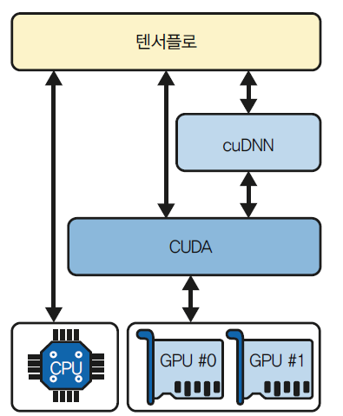
19.4 계산 속도를 높이기 위해 GPU 사용하기(2)
19.4.1 GPU 구매하기
GPU 카드 선택의 고려 사항
작업에 필요한 RAM 용량( 예 이미지 처리 또는 NLP의 경우 일반적으로 최소 10GB), 대역폭(GPU에서 데이터를 주고받을 수 있는 속도), 코어 수, 냉각 시스템 등
그림 19-7 텐서플로는 CUDA와 cuDNN을 사용해 GPU를 제어하고 DNN 속도를 높임

Slide 42
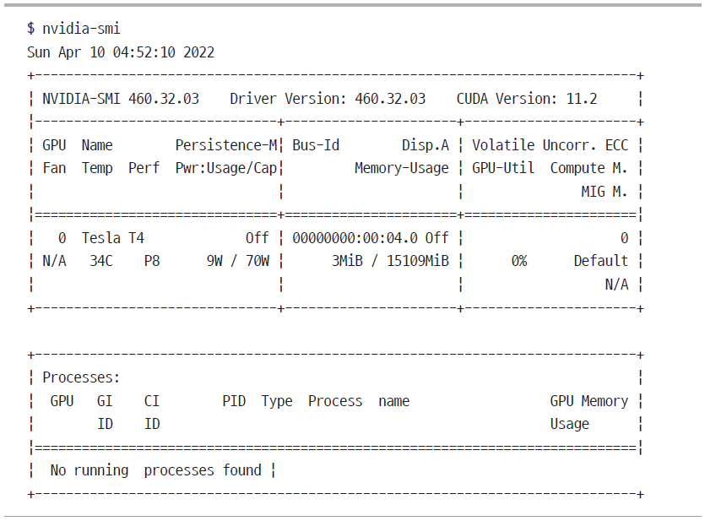
19.4 계산 속도를 높이기 위해 GPU 사용하기(3)
GPU 카드와 필요한 드라이버와 라이브러리를 설치한 후에 nvidia-smi 명령을 사용해 모든 것이 적절히 설치되었는지 확인

Slide 43
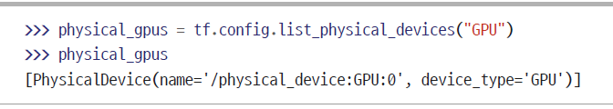
19.4 계산 속도를 높이기 위해 GPU 사용하기(4)
텐서플로가 GPU를 잘 인식하는지 확인하려면 다음 명령을 실행하여 결괏값이 비어 있지 않은 지 확인

Slide 44
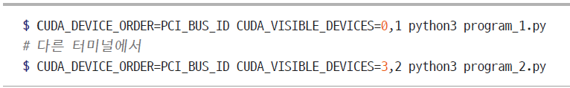
19.4 계산 속도를 높이기 위해 GPU 사용하기(5)
19.4.2 GPU RAM 관리하기
기본적으로 텐서플로는 처음 계산을 실행할 때 자동으로 가능한 GPU의 거의 모든 RAM을 확보
GPU RAM의 단편화를 막기 위함
두 번째 텐서플로 프로그램(또는 GPU를 사용하는 다른 프로그램)을 시작하면 금방 RAM 부족 현상이 나타남
[방법 1] 컴퓨터에 GPU 카드가 여러 개 있다면 각 GPU를 하나의 프로세스에 할당하는 것이 간단한 해결책
CUDA_VISIBLE_DEVICES 환경 변수를 설정하여 각 프로세스가 해당되는 GPU 카드만 보게 설정
CUDA_DEVICE_ORDER 환경 변수를 PCI_BUS_ID로 설정하여 각 ID가 항상 동일한 GPU 카드를 참조

Slide 45
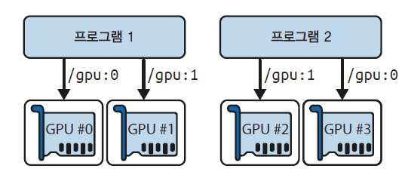
19.4 계산 속도를 높이기 위해 GPU 사용하기(6)
그림 19-8 각 프로그램은 GPU를 두 개 사용

Slide 46
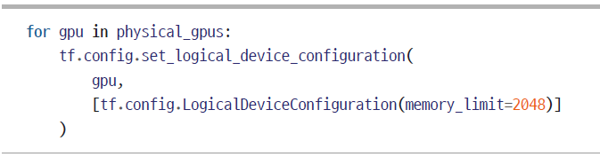
19.4 계산 속도를 높이기 위해 GPU 사용하기(7)
[방법 2] 텐서플로가 특정한 양의 GPU RAM만 점유하도록 만드는 것
이는 반드시 텐서플로를 임포팅한 직후에 수행되어야 함
예를 들어 텐서플로가 GPU마다 2GiB RAM만 점유하게 만들려면 물리적인 GPU 장치에 대한 가상 GPU 장치 (또는 논리적인 GPU 장치)를 만들어야 함 그다음 가상 GPU 장치의 메모리 한도를 2GiB(즉, 2,048MiB)로 설정

Slide 47
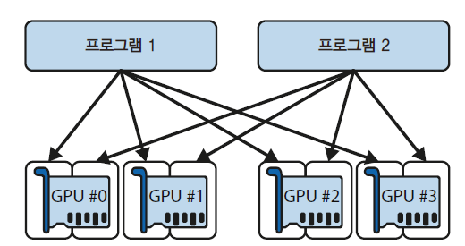
19.4 계산 속도를 높이기 위해 GPU 사용하기(8)
그림 19-9 각 프로그램이 GPU 네 개를 모두 사용 하지만 GPU마다 2GiB RAM만 쓸 수 있음

Slide 48

19.4 계산 속도를 높이기 위해 GPU 사용하기(9)
[방법 3] 텐서플로가 필요할 때만 메모리를 점유하게 만드는 방법
텐서플로를 임포트한 직후에 설정
[방법 4] TF_FORCE_GPU_ALLOW_GROWTH 환경 변수를 true로 설정
텐서플로는 프로그램이 종료되기 전까지는 한번 점유한 메모리를 다시 해제하지 않음

Slide 49
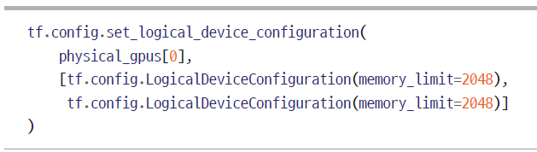
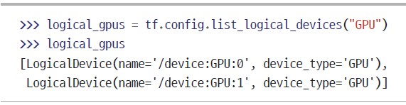
19.4 계산 속도를 높이기 위해 GPU 사용하기(10)
[방법 5] GPU를 두 개 이상의 논리적 장치로 나누기
다음 코드는 GPU #0을 2GiB RAM을 가진 논리적 장치 두 개로 나눔
논리적 장치를 모두 확인하는 코드

Slide 50
19.4 계산 속도를 높이기 위해 GPU 사용하기(11)
19.4.3 디바이스에 연산과 변수 할당하기
케라스와 tf.data는 일반적으로 연산과 변수를 적절히 잘 배치함
하지만 상세하게 제어하고 싶다면 수동으로 각 디바이스에 연산과 변수를 배치할 수도 있음
일반적으로 데이터 전처리를 CPU에 배치하고 신경망 연산은 GPU에 배치
GPU는 보통 통신 대역폭에 제약이 많습니다. 따라서 GPU 입출력으로 불필요한 데이터 전송을 피하는 것이 중요
CPU RAM을 머신에 추가하는 것은 간단하고 저렴해서 일반적으로 넉넉하게 추가해 사용

Slide 51
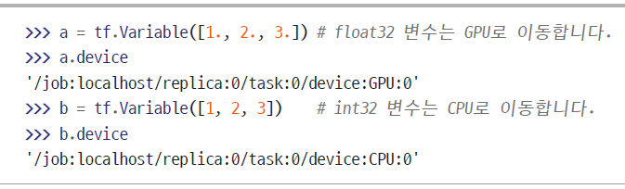
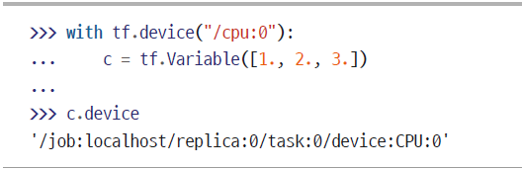
19.4 계산 속도를 높이기 위해 GPU 사용하기(12)
기본적으로 GPU 커널이 없는 경우를 제외하고 모든 변수와 연산은 (이름이 "/gpu:0"인) 첫 번째 GPU에 배치됨
연산을 기본 장치 대신 다른 장치에 배치하고 싶다면 tf.device() 콘텍스트 를 사용
연산이나 변수를 해당 커널이 없는 장치에 배치하면 텐서플로는 기본 장치로 자동으로 돌아감
이 기능은 GPU 개수가 다른 여러 컴퓨터에서 동일한 코드를 실행할 때 유용

Slide 52
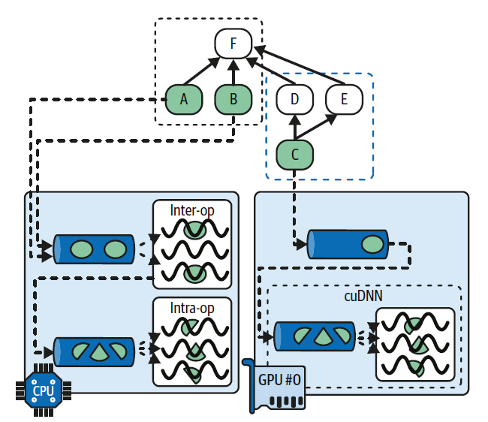
19.4 계산 속도를 높이기 위해 GPU 사용하기(13)
19.4.4 다중 장치에서 병렬 실행하기
그림 19-10 텐서플로 그래프의 병렬 실행

Slide 53
19.4 계산 속도를 높이기 위해 GPU 사용하기(14)
TF 함수가 변수와 같은 상태가 있는 리소스를 수정할 때 텐서플로는 코드 사이에 명시적인 의존성이 없더라도 실행 순서가 코드의 순서와 일치하도록 보장
GPU의 강력한 성능을 활용한 사례
여러 모델을 각기 다른 GPU에서 병렬로 훈련할 수 있음
하나의 GPU에서 모델을 훈련하면서 CPU에서 병렬로 전처리를 수행할 수 있음
모델이 입력으로 이미지를 두 개 받고 CNN을 두 개 사용해 처리한 다음 그 출력을 합친다면 각 CNN을 다른 GPU에 배치하여 훨씬 빠르게 실행
효율적인 앙상블 모델을 만들 수 있음
GPU마다 훈련된 다른 모델을 배치하면 훨씬 빠르게 예측을 모아서 앙상블의 최종 예측을 만들 수 있음

Slide 54
19.5 다중 장치에서 모델 훈련하기(1)
여러 장치에서 하나의 모델을 훈련하는 방법
모델 병렬화(model parallelism) – 모델을 여러 장치에 분할
데이터 병렬화(data parallelism) - 모델을 각 장치에 복사한 다음 복사본(replica)을 각기 다른 데이터의 일부분에서 훈련

Slide 55
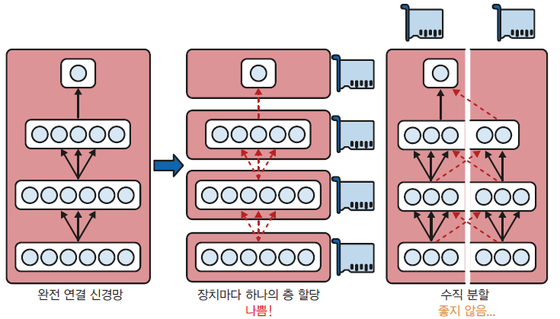
19.5 다중 장치에서 모델 훈련하기(2)
19.5.1 모델 병렬화
완전 연결 신경망의 경우 모델 병렬화는 매우 어렵고 그 효과는 신경망 모델의 구조에 매우 의존적
그림 19-11 완전 연결 신경망의 분할

Slide 56
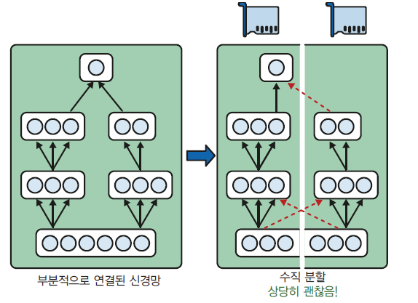
19.5 다중 장치에서 모델 훈련하기(3)
합성곱 신경망 같은 구조는 아래쪽 층에 부분적으로만 연결된 층을 가집니다. 그래서 여러 장치에 효율적으로 모델을 분산하기 훨씬 쉬움
그림 19-12 부분적으로 연결된 신경망의 분할

Slide 57
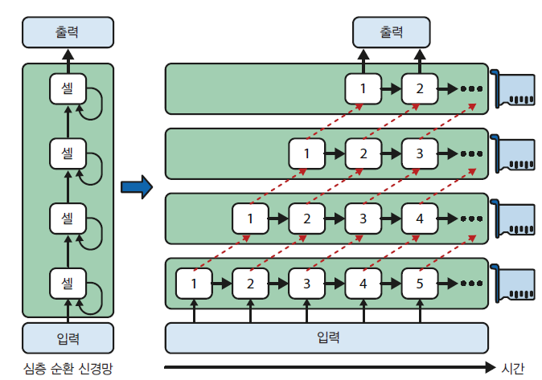
19.5 다중 장치에서 모델 훈련하기(4)
심층 순환 신경망의 경우 여러 GPU에 조금 더 효율적으로 나눌 수 있음
네트워크를 수평으로 분할해서 각 층을 다른 장치에 배치하고 처리할 입력 시퀀스를 네트워크에 주입하면 첫번째 스텝에서는 (시퀀스의 첫 번째 값을 처리하기 위해) 하나의 장치만 사용되고 두 번째 스텝에서는 두 개가 사용
그림 19-13 심층 순환 신경망의 분할

Slide 58
19.5 다중 장치에서 모델 훈련하기(5)
19.5.2 데이터 병렬화
데이터 병렬화(data parallelism) 또는 SPMD(single program, multiple data)
각 장치에 모델을 복제해서 각각 다른 미니배치를 사용해 모든 모델이 동시에 훈련 스텝을 실행
복제 모델에서 계산된 그레이디언트를 평균하고 그 결과를 사용해 모델 파라미터를 업데이트

Slide 59

19.5 다중 장치에서 모델 훈련하기(6)
미러드 전략을 사용한 데이터 병렬화
모델 파라미터를 모든 GPU에 완전히 똑같이 복사하고 항상 모든 GPU에 동일한 파라미터 업데이트를 적용
복제된 모든 모델은 항상 완벽하게 동일한 상태로 유지
올리듀스(AllReduce) 알고리즘
그림 19-14 미러드 전략을 사용한 데이터 병렬화

Slide 60

19.5 다중 장치에서 모델 훈련하기(7)
중앙 집중적인 파라미터를 사용한 데이터 병렬화
계산을 수행하는 GPU 장치(워커^{worker}) 밖에 모델 파라미터를 저장
분산 환경에서는 모든 파라미터를 파라미터 서버^{parameter server}라 부르는 하나 이상의 CPU만 있는 서버에 저장할 수 있음. 이 서버의 역할은 파라미터를 보관하고 업데이트
그림 19-15 중앙 집중적인 파라미터를 사용한 데이터 병렬화

Slide 61
19.5 다중 장치에서 모델 훈련하기(8)
미러드 전략은 모든 GPU에 동기화된 가중치 업데이트를 사용하지만 중앙 집중적인 방식은 동기 업데이트와 비동기 업데이트를 모두 사용
동기 업데이트(synchronous update)
모든 그레이디언트가 준비될 때까지 그레이디언트 수집기가 기다린 다음 평균 그레이디언트를 계산하여 모델 파라미터를 업데이트할 옵티마이저에게 전달
한 복제 모델이 그레이디언트 계산을 마치더라도 파라미터가 업데이트될 때까지 기다렸다가 다음 미니배치를 처리
단점은 어떤 장치가 다른 장치보다 느리면 빠른 장치가 느린 장치를 매 스텝마다 기다려야 함
비동기 업데이트(asynchronous update)
복제 모델이 그레이디언트 계산을 끝낼 때마다 즉시 모델 파라미터를 업데이트
단순하고, 동기화 지연이 없고, 대역폭을 효율적으로 사용하므로 매력적인 방법
실전에서 이 방식은 잘 작동하지만 놀랍게도 전혀 효과가 없음
낡은 그레이디언트(stale gradient)

Slide 62

19.5 다중 장치에서 모델 훈련하기(9)
그림 19-16 비동기 업데이트를 사용할 때의 낡은 그레이디언트

Slide 63
19.5 다중 장치에서 모델 훈련하기(10)
낡은 그레이디언트 현상을 줄일 수 있는 몇 가지 방법
학습률을 감소시킴
낡은 그레이디언트를 버리거나 크기를 줄임
미니배치 크기를 조절
하나의 복제 모델만 사용하여 처음 몇 번의 에포크를 시작(준비 단계^{warmup phase})
일반적으로 그레이디언트가 크거나 파라미터가 비용 함수의 계곡 부분에 아직 안착하지 못했을 때 다른 복제 모델이 파라미터를 매우 다른 방향으로 이동시킬 수 있으므로 낡은 그레이디언트가 훈련 초기에 더 큰 문제를 일으키는 경향이 있음

Slide 64
19.5 다중 장치에서 모델 훈련하기(11)
대역폭 포화
대역폭 포화는 전송해야 할 파라미터와 그레이디언트가 많아 대규모 밀집 모델에서 더욱 심각
작은 모델에서는 덜 심하고(하지만 병렬화의 이득이 작음) 크지만 희소한 모델에서는 대부분 그레이디언트가 0이므로 효율적으로 통신할 수 있음
희소 모델의 규모를 늘린 사례
신경망 기계 번역: 8개 GPU에서 6배 속도 증가
인셉션/이미지넷: 50개 GPU에서 32배 속도 증가
랭크브레인(RankBrain): 500개 GPU에서 300배 속도 증가

Slide 65

19.5 다중 장치에서 모델 훈련하기(12)
2018년 마이크로소프트 PipeDream
파이프라인 병렬화(pipeline parallelism) – 모델 병렬화와 데이터 병렬화를 결합
파이프라인 병렬화는 모델을 스테이지(stage)라고 하는 연속적인 부분으로 나누어 각각 다른 머신에서 훈련
그 결과 모든 머신이 유휴 시간이 거의 없이 병렬로 작동하는 비동기식 파이프라인이 생성
가중치 스태싱(weight stashing)
각 스테이지가 정방향 계산 중에 가중치를 저장했다가 역전파 중에 복원하여 정방향와 역방향에서 모두 동일한 가중치가 사용되도록 하는 방법
2022년 구글 Pathways
그림 19-17 PipeDream의 파이프라인 병렬화

Slide 66

19.5 다중 장치에서 모델 훈련하기(13)
19.5.3 분산 전략 API를 사용한 대규모 훈련
텐서플로는 여러 장치와 머신에서 모델을 분산하는 복잡성을 모두 대신 처리해주는 매우 간단한 분산 전략 API를 제공
미러드 전략으로 데이터 병렬화를 사용해 모든 GPU에서 케라스 모델을 훈련하려면 MirroredStrategy 객체를 만들고 scope() 메서드를 호출하여 분산 콘텍스트를 얻어야 함
그런 다음 이 콘텍스트로 모델 생성과 컴파일 과정을 감싸고 모델의 fit() 메서드를 호출
fit() 메서드는 자동으로 훈련 배치를 모든 복제 모델에 나눔 따라서 배치 크기가 복제 모델의 개수(즉, 가용한 GPU 개수)로 나누어 떨어지는 것이 좋음

Slide 67



19.5 다중 장치에서 모델 훈련하기(14)
모델 가중치를 확인
모델을 로드하여 가능한 모든 장치에서 실행하려면 분산 콘텍스트 안에서 tf.keras.models.load_model()을 호출
가능한 GPU 장치 중 일부만 사용하고 싶다면 MirroredStrategy 생성자에 장치 리스트를 전달
중앙 집중적인 파라미터로 데이터 병렬화를 사용한다면 MirroredStrategy를 CentralStorageStrategy로 변경

Slide 68
19.5 다중 장치에서 모델 훈련하기(15)
19.5.4 텐서플로 클러스터에서 모델 훈련하기
텐서플로 클러스터(TensorFlow Cluster)는 보통 다른 머신에서 동시에 실행되는 텐서플로 프로세스 그룹
클러스터는 신경망 모델 훈련이나 실행과 같은 작업을 완료하기 위해 서로 통신
클러스터에 있는 개별 TF 프로세스를 태스크(task) 또는 TF 서버 라고 부름
태스크는 IP 주소, 포트, 타입(역할 role 또는 잡 job)을 가짐
타입은 "worker", "chief", "ps"(파라미터 서버), "evaluator" 중 하나
각 워커는 보통 GPU를 한 개 이상 가진 머신에서 계산을 수행
치프(chief)도 계산을 수행(하나의 워커)
하지만 텐서보드 로그를 작성하거나 체크포인트를 저장하는 것과 같은 추가적인 일을 처리
클러스터에는 하나의 치프가 있으며, 치프를 명시적으로 지정하지 않으면 첫 번째 워커가 치프가 됨
파라미터 서버는 변숫값만 저장하고 일반적으로 CPU만 있는 머신을 사용
이 태스크의 타입은 ParameterServerStrategy만 사용
이밸류에이터(evaluator)는 평가를 담당
이 타입은 자주 사용되지 않으며 보통 하나의 이밸류에이터를 사용

Slide 69

19.5 다중 장치에서 모델 훈련하기(16)
텐서플로 클러스터를 시작하기 위해 사양을 정의
각 태스크의 IP 주소, TCP 포트, 타입을 정의

Slide 70

19.5 다중 장치에서 모델 훈련하기(17)
그림 19-18 텐서플로 클러스터

Slide 71

19.5 다중 장치에서 모델 훈련하기(18)
텐서플로를 시작하기 전에 TF_CONFIG 환경 변수를 설정

Slide 72

19.5 다중 장치에서 모델 훈련하기(19)
클러스터에서 모델을 훈련 – 미러드 전략을 시작

Slide 73


19.5 다중 장치에서 모델 훈련하기(20)
분산 전략을 위해 네트워크 통신에 gRPC를 기반으로 하는 링(ring) 올리듀스 알고리즘과 NCCL 구현 중 하나를 선택할 수 있음
기본적으로 텐서플로는 경험적으로 얻은 규칙을 적용하여 적절한 알고리즘을 선택
다음과 같이 NCCL(또는 링)을 강제
구글 클라우드에 있는 TPU를 사용할 수 있다면(예를 들어 코랩에서 하드웨어 가속기를 TPU로 설정하면) 다음과 같이 TPUStrategy를 만들 수 있음

Slide 74

19.5 다중 장치에서 모델 훈련하기(21)
19.5.5 버텍스 AI에서 대규모 훈련 작업 실행하기
버텍스 AI를 사용하면 자체 훈련 코드로 사용자 정의 훈련 작업을 생성할 수 있음

Slide 75


19.5 다중 장치에서 모델 훈련하기(22)
앞 스크립트를 기반으로 버텍스 AI에서 사용자 정의 훈련 작업을 생성
각각 2개의 GPU를 사용하는 두 대의 워커에서 실행

Slide 76

19.5 다중 장치에서 모델 훈련하기(23)
19.5.6 버텍스 AI의 하이퍼파라미터 튜닝
하이퍼파라미터 값을 명령줄 인수로 받아들이는 훈련 스크립트
스크립트에서 다음과 같이 argparse 표준 라이브러리를 사용

Slide 77

19.5 다중 장치에서 모델 훈련하기(24)
트라이얼(trial)과 학습(study)
훈련 스크립트는 주어진 하이퍼파라미터 값을 사용하여 모델을 빌드하고 컴파일해야 함
각 트라이얼이 멀티 GPU 머신에서 실행되는 경우 미러드 분산 전략을 사용할 수 있음
스크립트가 데이터셋을 로드하고 모델을 학습

Slide 78

19.5 다중 장치에서 모델 훈련하기(25)
스크립트는 모델의 성능을 버텍스 AI의 하이퍼파라미터 튜닝 서비스에 다시 보고하여 다음에 시도할 하 이퍼파라미터를 결정할 수 있도록 해야 함
버텍스 AI 훈련 가상 머신에 자동으로 설치되는 hypertune 라이브러리를 사용

Slide 79

19.5 다중 장치에서 모델 훈련하기(26)
실행할 머신 유형을 정의
사용자 정의 작업을 구성
버텍스 AI가 각 트라이얼의 템플릿으로 사용

Slide 80

19.5 다중 장치에서 모델 훈련하기(27)
하이퍼파라미터 튜닝 작업을 만들고 실행할 준비 완료

Slide 81

19.5 다중 장치에서 모델 훈련하기(28)
작업이 완료되면 hp_job.trials를 사용하여 트라이얼 결과를 추출
각 트라이얼의 결과는 하이퍼파라미터 값과 결과 측정값을 포함하는 프로토콜 버퍼 객체로 표현

Slide 82

19.5 다중 장치에서 모델 훈련하기(29)
트라이얼의 정확도와 하이퍼파라미터 값을 확인

Slide 83
19.5 다중 장치에서 모델 훈련하기(30)
케라스 튜너는 하이퍼파라미터 탐색을 여러 머신에 분산하여 확장하는 간단한 방법을 제공
머신마다 3개의 환경 변수를 설정한 다음 각 머신에서 일반 케라스 튜너 코드를 실행하기만 하면 됨
모든 머신에서 정확히 동일한 스크립트를 사용할 수 있음
각 머신에 설정해야 하는 세 개의 환경 변수
kerastuner_tuner_id
치프 머신의 경우는 "chief"이거나 워커 머신의 고유 식별자(예: "worker0", "worker1" 등)
kerastuner_oracle_ip
치프 머신의 IP 주소 또는 호스트 이름
일반적으로 치프는 "0.0.0.0"을 사용하여 머신의 모든 IP 주소에서 대기 listen해야 함
kerastuner_oracle_port
치프가 수신 대기할 TCP 포트
버텍스 AI에서 케라스 튜너를 사용한 하이퍼파라미터 튜닝

Slide 84
연습문제(1)
SavedModel에 포함된 것은 무엇인가요? 이 내용을 어떻게 조사할 수 있나?
TF 서빙을 언제 사용해야 하고 주기능은 무엇인가? 배포를 위해 쓸 수 있는 도구는 무엇인가?
여러 TF 서빙 인스턴스로 모델을 어떻게 배포하나?
TF 서빙으로 서비스되는 모델에 쿼리하기 위해 REST API 대신 gRPC API를 사용해야 할 때는 언제인가?
TFLite가 모바일이나 임베디드 장치에서 실행되도록 모델 크기를 줄이기 위한 방법은 무엇인가?
양자화를 고려한 훈련(quantization-aware training)은 무엇인가? 왜 필요한가?
모델 병렬화와 데이터 병렬화는 무엇인가? 왜 일반적으로 후자를 권장하나?
서버 여러 대에서 모델을 훈련할 때 어떤 분산 전략을 쓸 수 있나? 선택 기준은 무엇인가?

Slide 85
연습문제(2)
(어떤 모델이든) 모델을 훈련하고 TF 서빙이나 구글 클라우드 AI 플랫폼에 배포하기. REST API나 gRPC API를 사용해 쿼리하는 클라이언트 코드를 작성해보기. 모델을 업데이트하고 새로운 버전을 배포해보기. 클라이언트 코드가 새로운 버전으로 쿼리할 것임. 첫 번째 버전으로 롤백하기
하나의 머신에 여러 개의 GPU에서 MirroredStrategy 전략으로 모델을 훈련해보기(코랩 GPU 런타임으로 가상 GPU 두 개를 만들 수도 있음). CentralStorageStrategy 전략으로 모델을 재훈련하고 훈련 시간을 비교해보기
케라스 튜너 또는 버텍스 AI의 하이퍼파라미터 튜닝 서비스를 사용하여 버텍스 AI에서 원하는 모델을 미세 튜닝해보기

